Slide 1

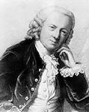

Slide 2
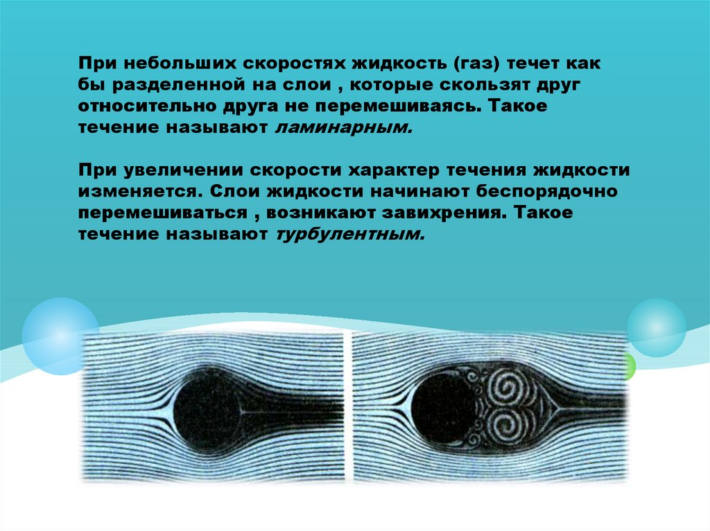

Slide 3
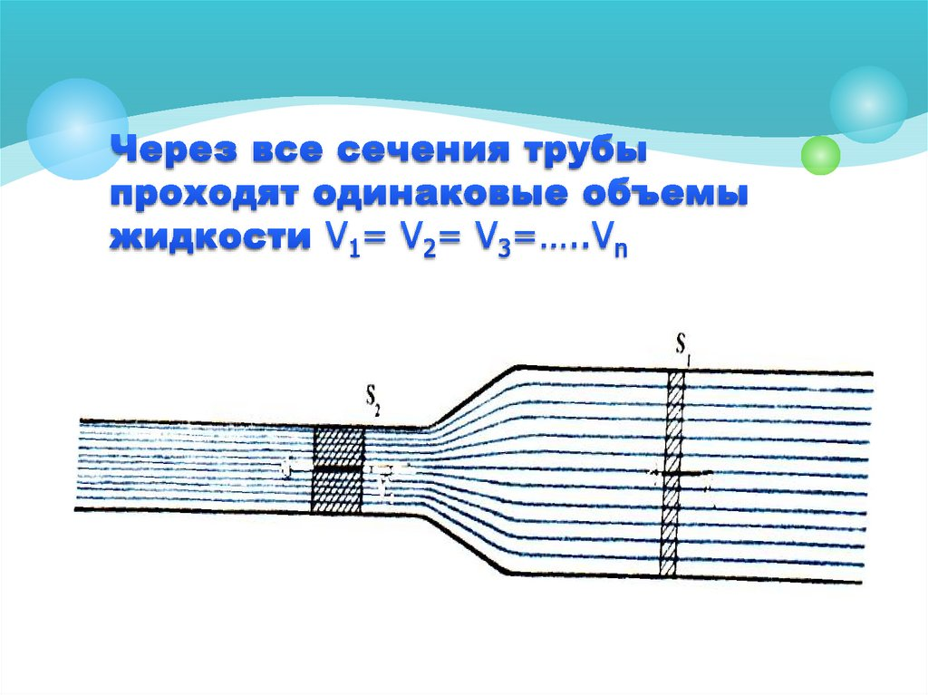

Slide 4

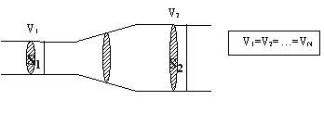
Движение жидкости
Пусть жидкость течет без трения по трубе переменного сечения:
Через все сечения трубы проходят одинаковые объемы жидкости, иначе жидкости пришлось бы либо разорваться где-нибудь, либо сжаться, что невозможно. За время t через сечение S1пройдет объем ,
а через сечение S2 – объем .
Но так как эти объемы равны, то

Slide 5
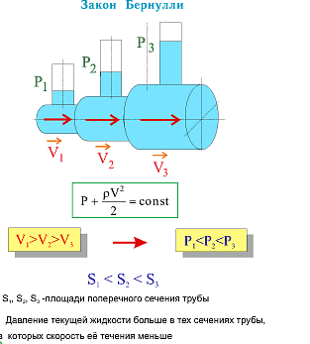

Slide 6
При переходе жидкости из широкого участка в узкий скорость течения увеличивается, то это значит, что где-то на границе между узким и широким участком трубы жидкость получает ускорение. А по второму закону Ньютона для этого на этой границе должна действовать сила. Этой силой может быть только разность между силами давления в широком и узком участках трубы. В широком участке трубы давление должно быть больше, чем в узком. Этот вывод следует из закона сохранения энергии.

Slide 7
Сила давления жидкости – это и есть сила упругости сжатой жидкости. В широкой части трубы жидкость несколько сильнее сжата, чем в узкой. Правда, мы только что говорили, что жидкость считается несжимаемой. Но это значит, что жидкость не настолько сжата, чтобы сколько-нибудь заметно изменился ее объем. Очень малое сжатие, вызывающее появление силы упругости, неизбежно. Оно и уменьшается в узких частях трубы.

Slide 8
Если в узких местах трубы увеличивается скорость жидкости, то увеличивается и ее кинетическая энергия. А так как мы условились, что жидкость течет без трения, то этот прирост кинетической энергии должен компенсироваться уменьшением потенциальной энергии, потому что полная энергия должна оставаться постоянной. Но это не потенциальная энергия “mgh”, потому что труба горизонтальная и высота h везде одинакова. Значит, остается только потенциальная энергия, связанная с силой упругости.

Slide 9
Скорость течения жидкости в трубе переменного сечения обратно пропорциональна площади поперечного сечения.
Если площадь поперечного сечения увеличилась в 4 раза, то скорость уменьшилась во столько же раз и, наоборот, во сколько раз уменьшилось сечение трубы, во столько же раз увеличилась скорость течения жидкости или газа. Где наблюдается такое явление изменения скорости? Например, на реке, впадающей в море, наблюдается уменьшение скорости, вода из ванны - скорость увеличивается, мы наблюдаем турбулентное течение воды. Если скорость невелика, то жидкость течет как бы разделенная на слои (“ламиниа” – слой). Течение называется ламинарным.

Slide 10
Закон Бернулли
Уравнение Бернулли показывает, что давление текущей жидкости или газа больше там, где скорость меньше, и давление меньше там, где скорость течения больше. Закон Бернулли - это следствие закона сохранения энергии для стационарного потока идеальной и несжимаемой жидкости.

Slide 11
Уравнение Бернулли
Описать движение жидкости и газа гораздо труднее, чем решить задачи гидростатики. Хотя гидроаэродинамика основана на трех хорошо знакомых в механике законах сохранения массы, импульса и энергии, их формулировка здесь выглядит немного сложнее. Например, определение закона сохранения массы обычно выглядит так: масса системы тел остается неизменной. Для жидкости, текущей в трубе, этот закон используется в форме (называемой уравнением неразрывности):
VS=const

Slide 12
Уравнение Бернулли
Здесь –V скорость жидкости, S-площадь сечения трубы, по которой течет жидкость. Сформулировать этот закон можно так: сколько вливается жидкости в трубу, столько должно и выливаться, если условия течения не изменяются. Скорость в узких участках трубы должна быть выше, чем в широких. Одно из важнейших уравнений гидромеханики было получено в 1738 году швейцарским ученым Даниилом Бернулли. Ему впервые удалось описать движение несжимаемой идеальной жидкости. Уравнение Бернулли выражает закон сохранения энергии и условие неразрывности течения идеальной жидкости. За время t элемент массой m = рS₁V₁ = pS₂V₂ спустился с уровня h на уровень h, а его скорость увеличилась с V₁ до V₂. Приращение кинетической энергии элемента жидкости равно

Slide 13
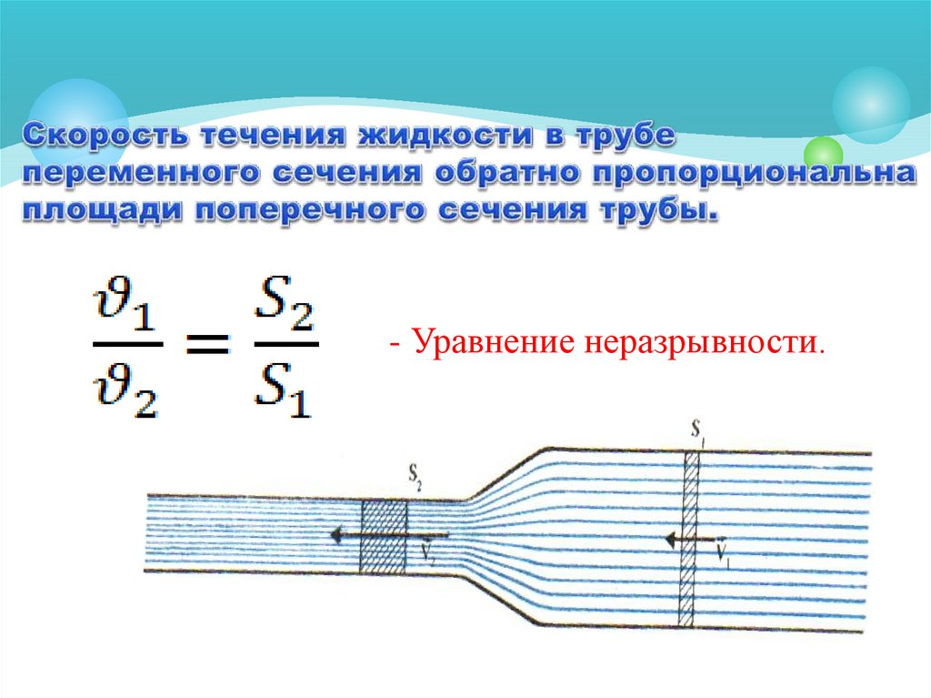

Slide 14

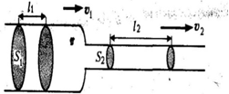


Чтобы разобраться в причинах уменьшения давления в узких частях и увеличения в широких, используем закон сохранения энергии и математические навыки.
Работа сил давления, совершенная над элементом жидкости при его перемещении, равна:
Вывод: Чем больше скорость потока жидкости, тем меньше ее давление.

Slide 15
Уравнение Бернулли
Изменение потенциальной энергии этого же элемента составляет
Е = mg(h₂ – h₁₎ = pgt(S₂V₂h₂ – S₁V₁h₁₎
Работа сил давления, совершенная над элементом жидкости при его перемещении, равна
А = P₁S₁V₁t – P₂V₂S₂t
Запишем закон сохранения энергии:
А = Ек + Еп
После подстановки и сокращений получим:
P₁ + pV₁²/2 + pgh₁ = P₂ + pV₂² + pgh₂
или
Р + рV²/2 + pgh = const

Slide 16
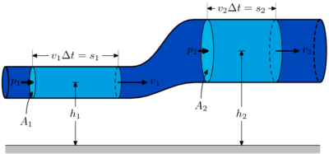
Зависимость давления от скорости течения называют эффектом, а уравнение – законом Бернулли в честь автора, швейцарского ученого Даниила Бернулли, который работал в Санкт-Петербурге.
Закон Бернулли для ламинарных потоков жидкости и газов является следствием закона сохранения энергии.
Здесь
  — плотность жидкости,
  — скорость потока,
  — высота, на которой находится рассматриваемый элемент жидкости,
  — давление в точке пространства, где расположен центр массы рассматриваемого элемента жидкости,
  — ускорение свободного падения.

Slide 17
Уравнение Бернулли
В этом уравнении все слагаемые имеют размерность давления и соответственно называются: Р-статическое давление, pV²/2 -динамическое давление, pgh- весовое давление. При отсутствии скорости уравнение Бернулли превращается в гидростатическую формулу. Если труба устроена так, что давление в ней остается постоянным, уравнение Бернулли для жидкости просто совпадает с законом сохранения энергии для материальной точки. Если же труба устроена так, что можно не учитывать изменение высоты h (в силу малой плотности вещества или малого изменения этой высоты), то результат получится неожиданным: скорость в узких участках трубы растет, - значит там должно падать давление. Максимальное давление в трубах устанавливается именно там, где труба имеет наибольшее сечение; здесь ее материал может не выдержать и разорваться. Узкие части трубы в этом отношении безопасны, но в них давление может упасть настолько, что жидкость закипит, - это тоже приведет к разрушению материала трубы.

Slide 18
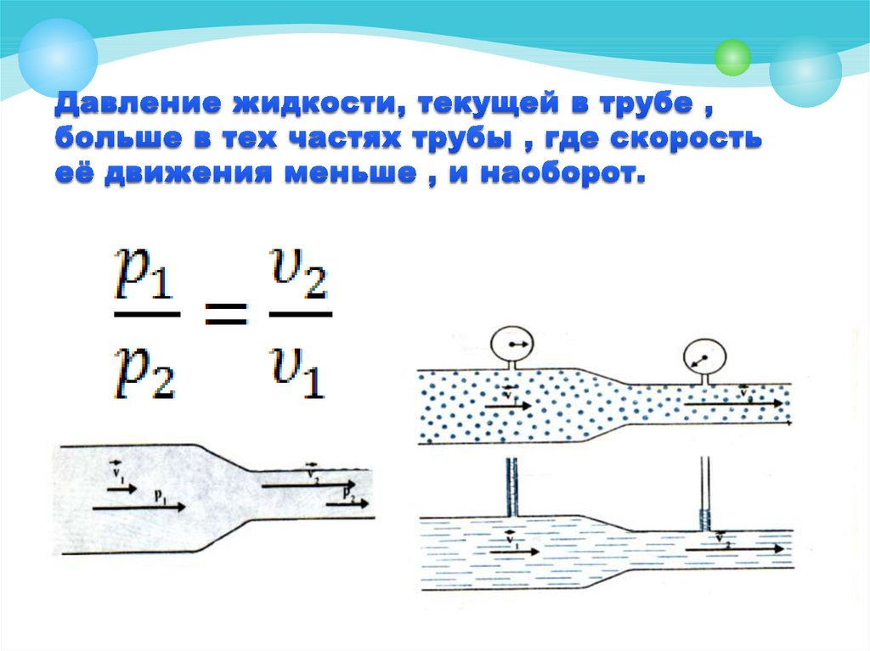

Slide 19
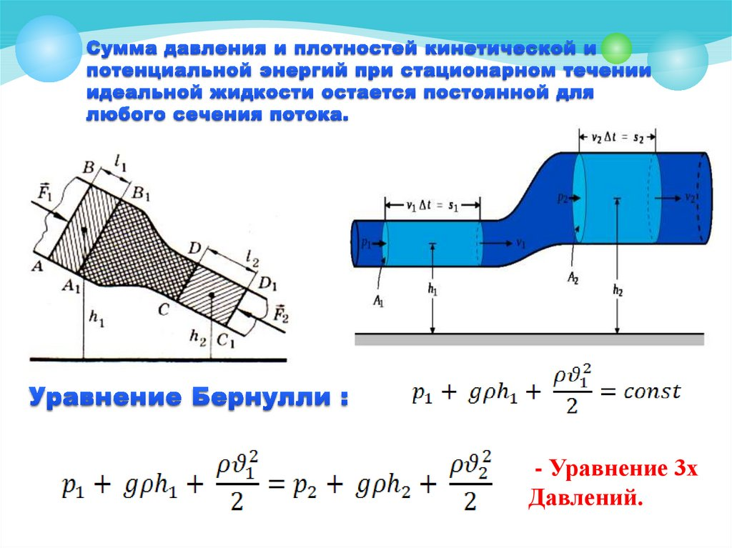

Slide 20
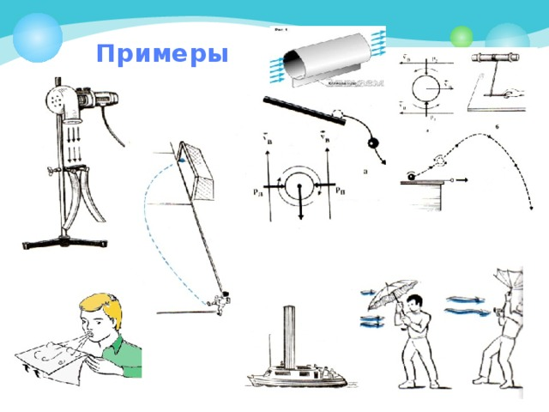

Slide 21
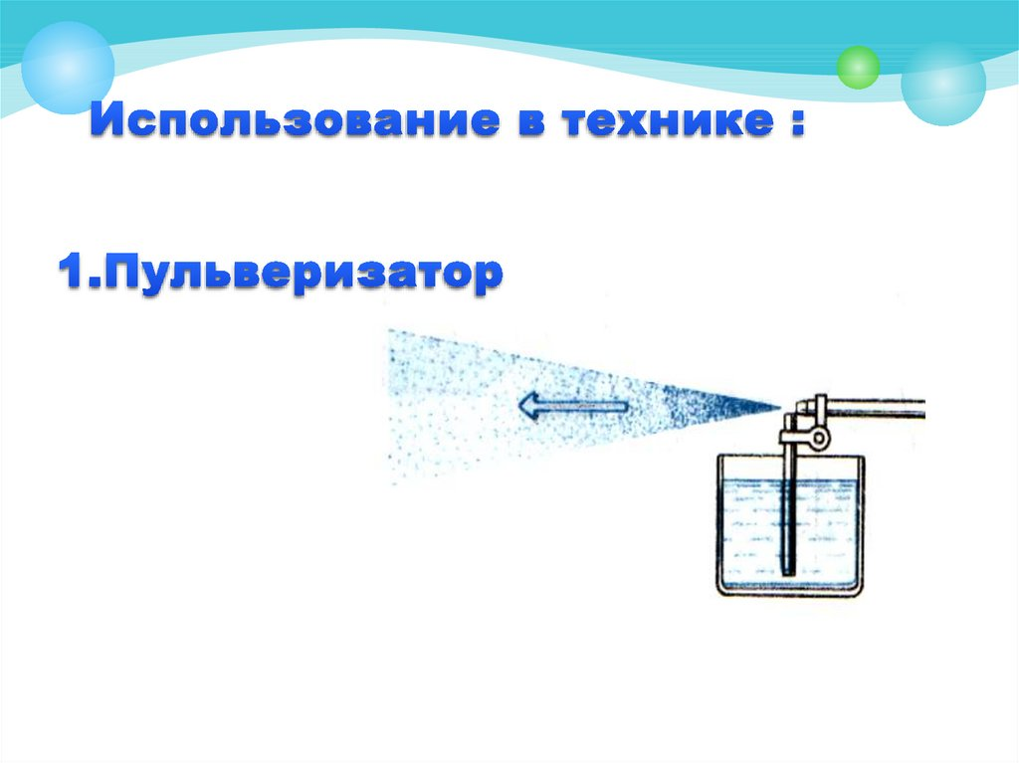
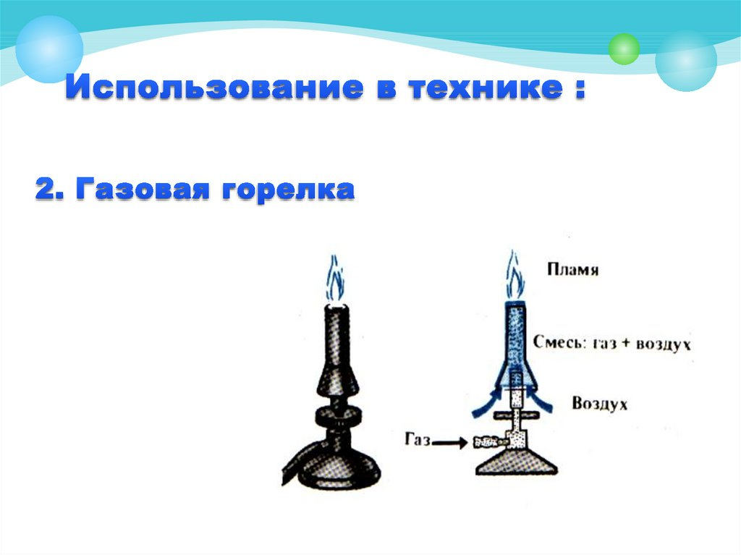

Slide 22
